Slide 1
Spānijas kailgliemezis
(Arion vulgaris)
Arturs Stalažs
Talsi, 18.08.2022. 29.07.2025.

Slide 2
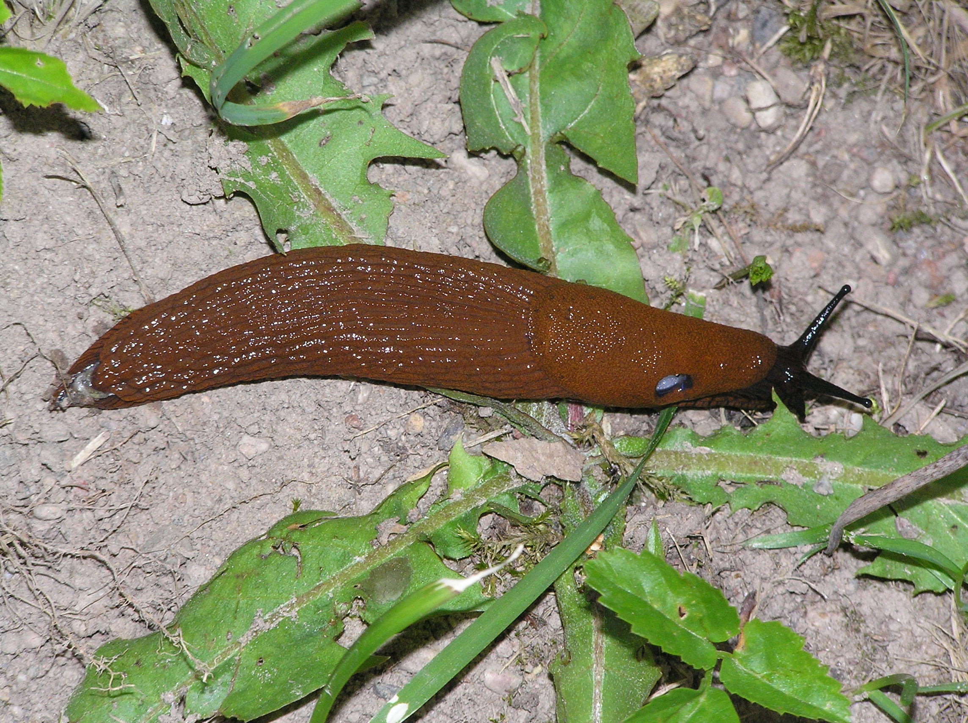
Taksonomija
“Arion lusitanicus”
Ir divas sugas:
Arion lusitanicus
– tikai Portugālē
Arion vulgaris
– invazīvi visā Eiropā

Slide 3
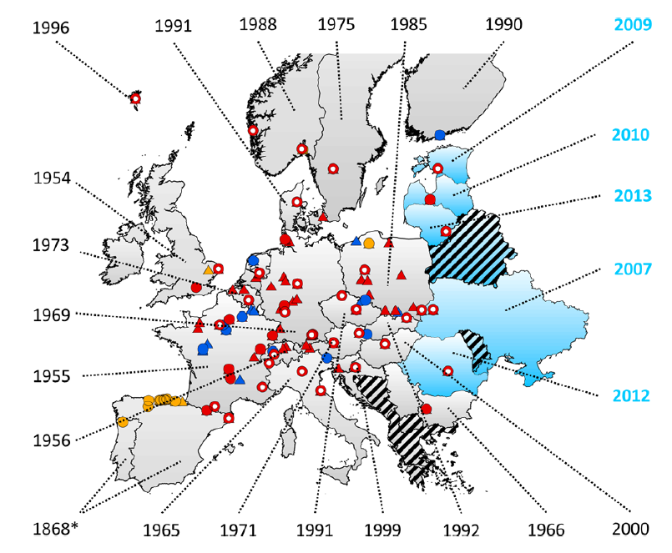
Izplatība

Slide 4
Līdzīgas sugas
Arion ater s. l.
– melnais kailgliemezis
Latvijā tikai rietumu daļā, bijušajā Liepājas rajonā
Pēc ārējā izskata abas sugas identiskas

Slide 5
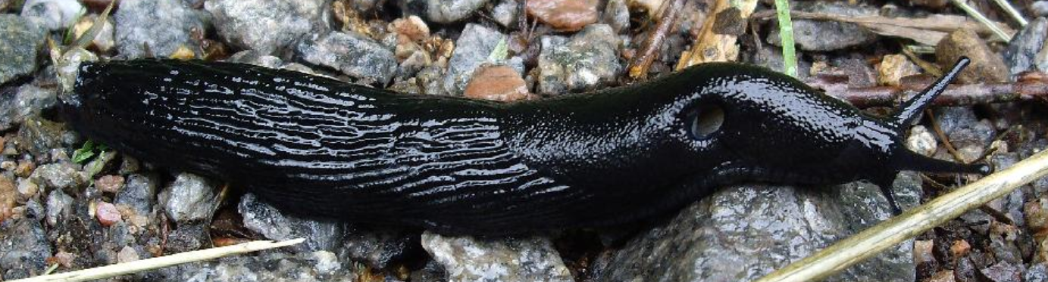
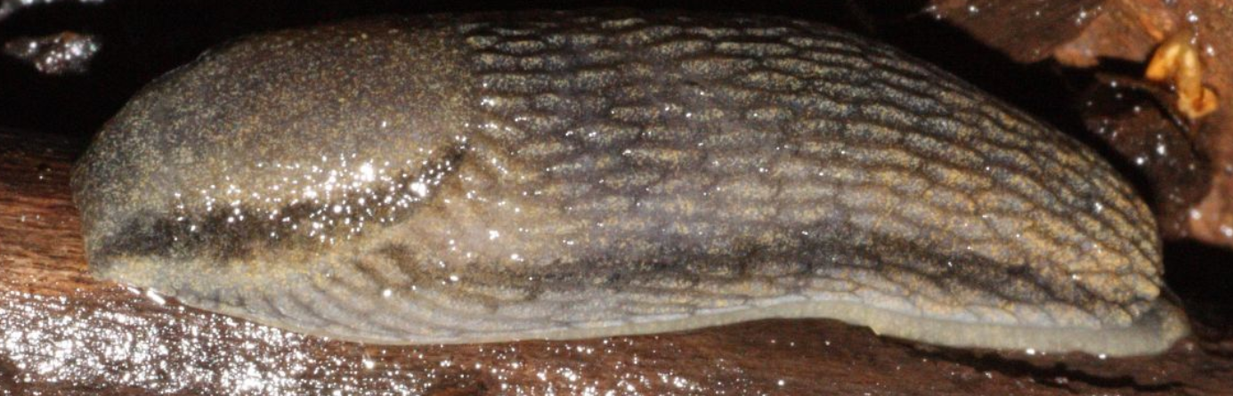
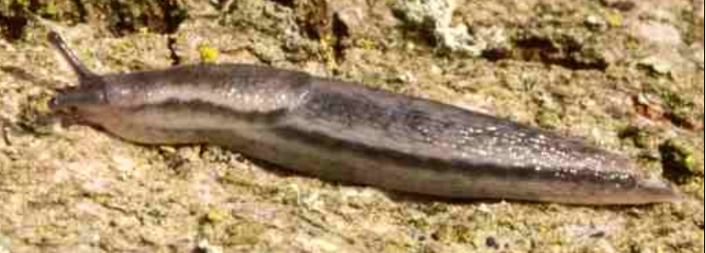
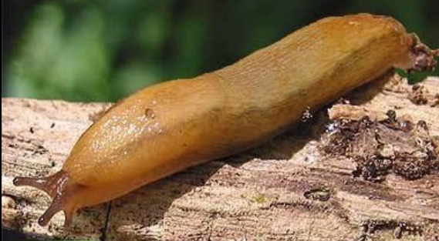
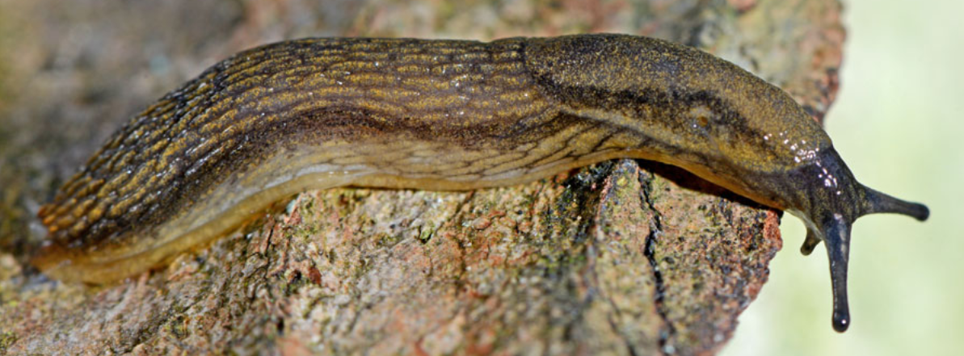
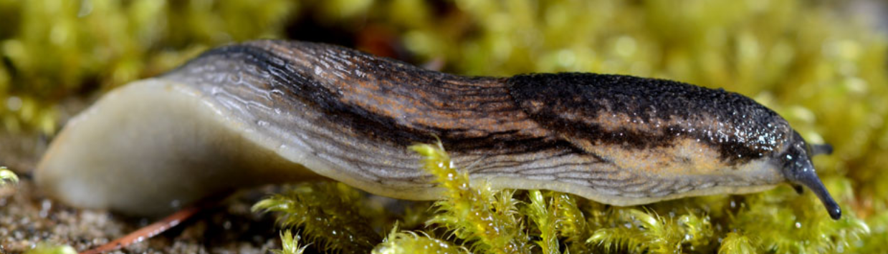
Pārējās Arion sugas
Arion ater melnais kailgliemezis
Arion circumscriptus joslainais kailgliemezis
Arion distinctus dārzeņu kailgliemezis
Arion fasciatus dzeltensvītras kailgliemezis
Arion fuscus rūsas kailgliemezis
Arion silvaticus sidrabpelēkais kailgliemezis
!
!!!

Slide 6
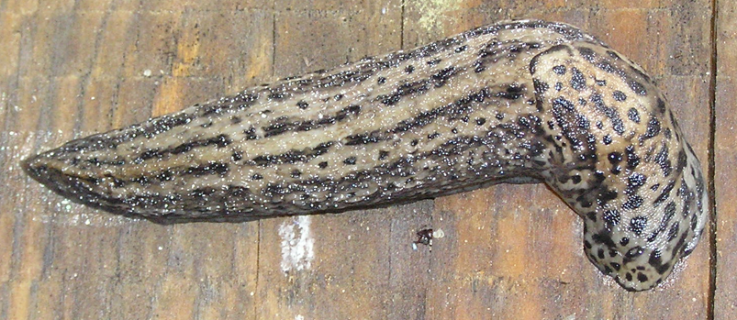
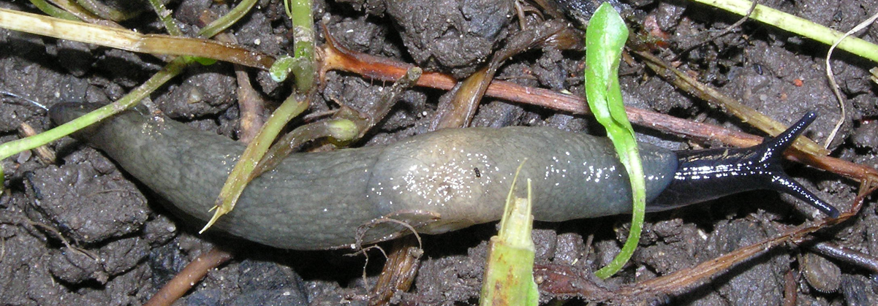
Citas sugas dārzos
Limax maximus milzu kailgliemezis
Krynickillus melanocephalus melngalvas mīkstgliemezis

Slide 7
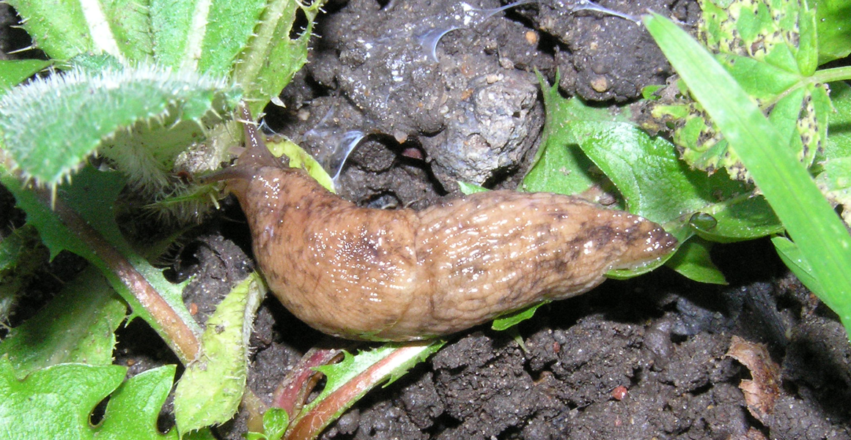
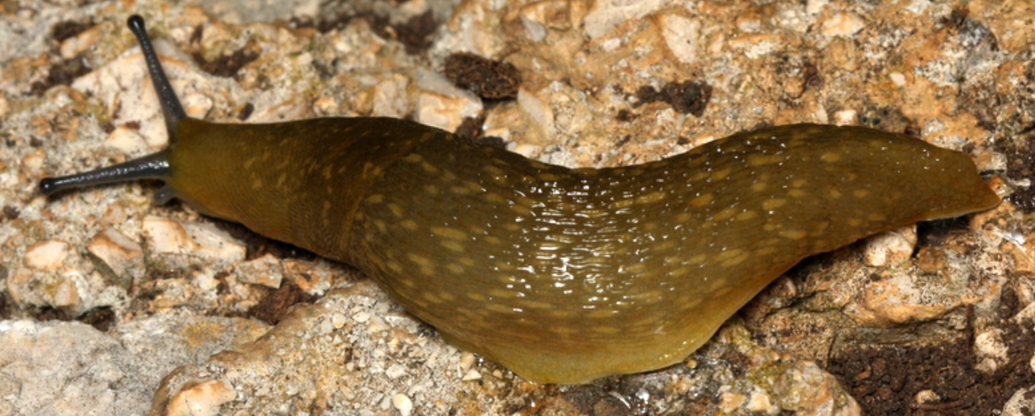
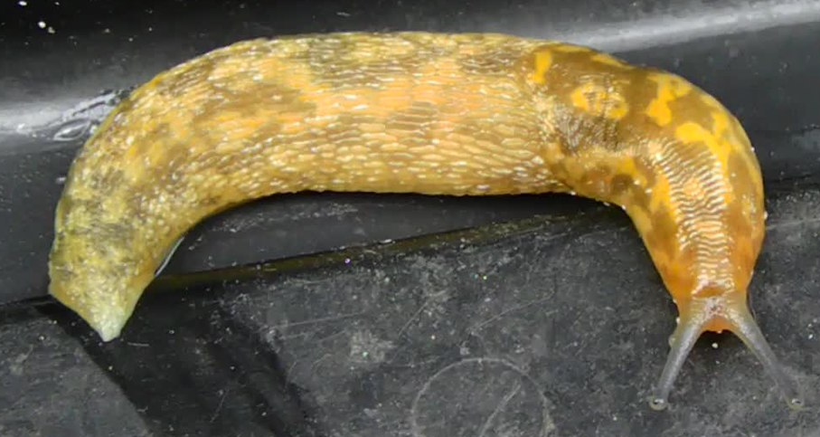
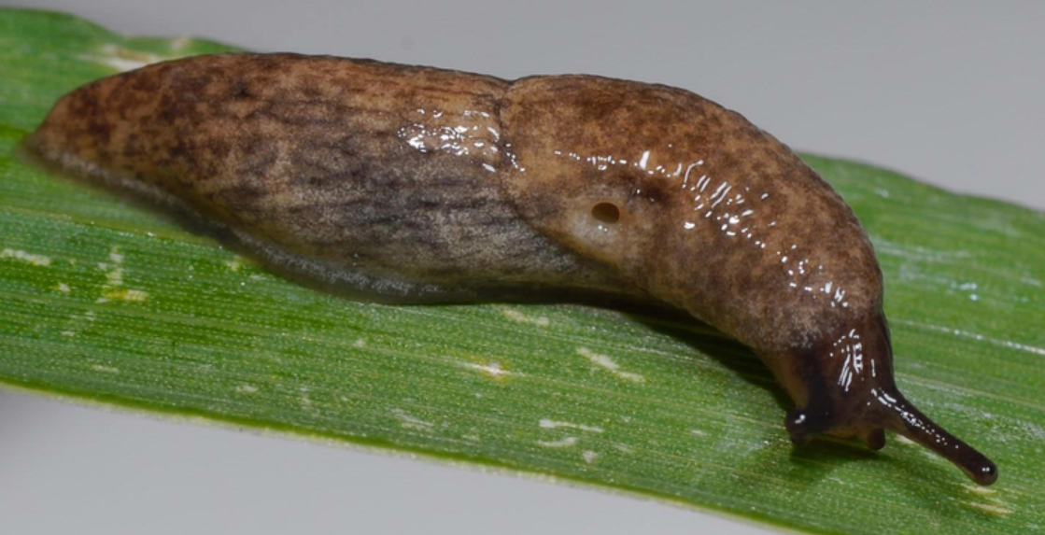
Citas sugas dārzos
Limacus flavus palsais kailgliemezis
Limacus maculatus zaļganais kailgliemezis
Deroceras reticulatum raibais mīkstgliemezis

Slide 8
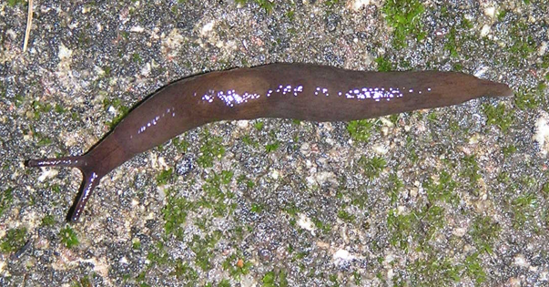
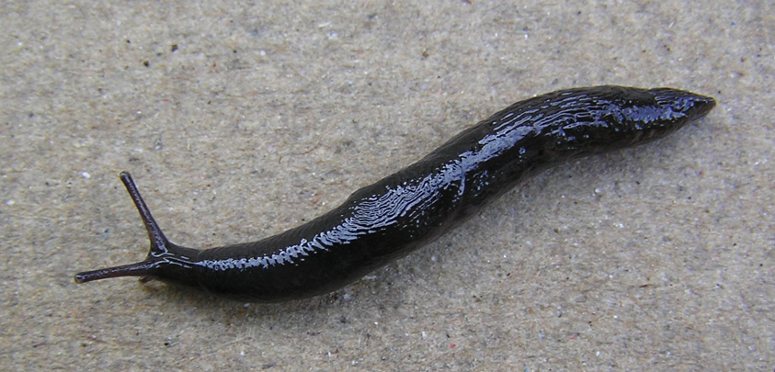
Citas sugas dārzos
!
Deroceras sturanyi āmura mīkstgliemezis

Slide 9
Kā Spānijas kailgliemezis nonācis Latvijā
Pirmais atradums 2009 – Pastende
Otrais atradums 2010 – Jelgava
!!!
Stādu ievedēji
Spānijas kailgliemežus Latvijā ievesti ar augu stādiem
no cietām ES valstīm!!! Gliemeži atrodami praktiski visas vietās, kur tirgo vai uzglabā ievestos augu stādus

Slide 10
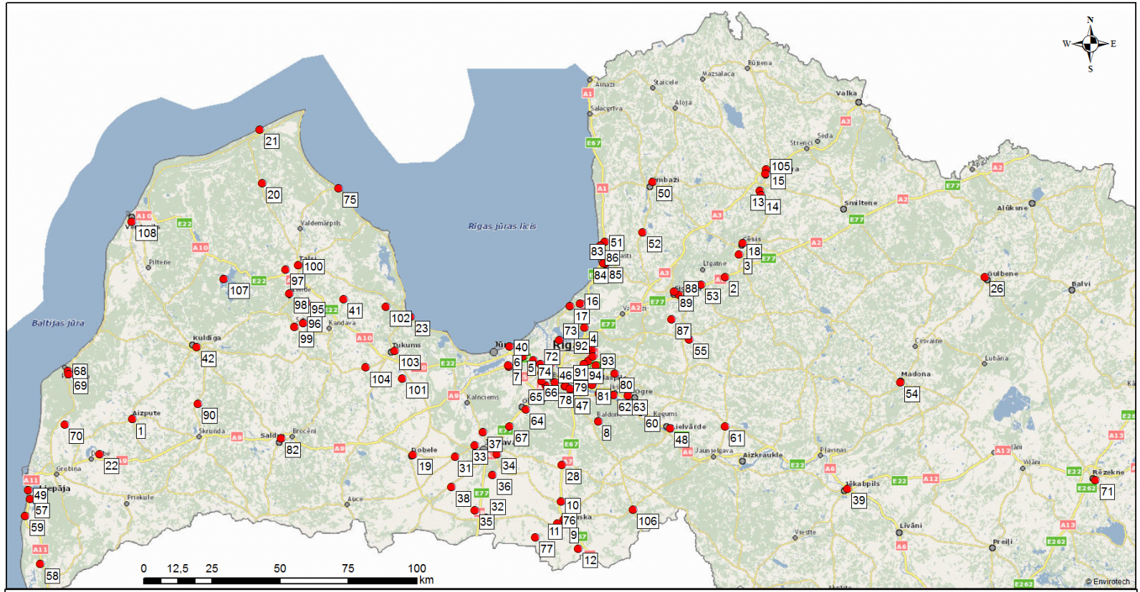
2020

Slide 11
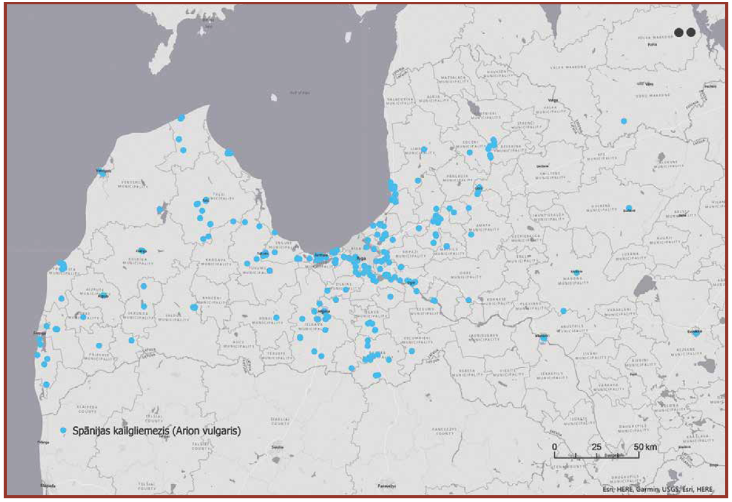
2022

Slide 12
2022

Slide 13
Kailgliemežu izplatīšana
Primārā ievešana valstī, izplatīšana
uz augu stādīšanas vietām
● Augu stādi podos
● Augsnes kravas
● Augu atliekas
● Uz zemes glabāti priekšmeti
Lokāli vienas valsts ietvaros,
galvenokārt īsākos attālumos

Slide 14
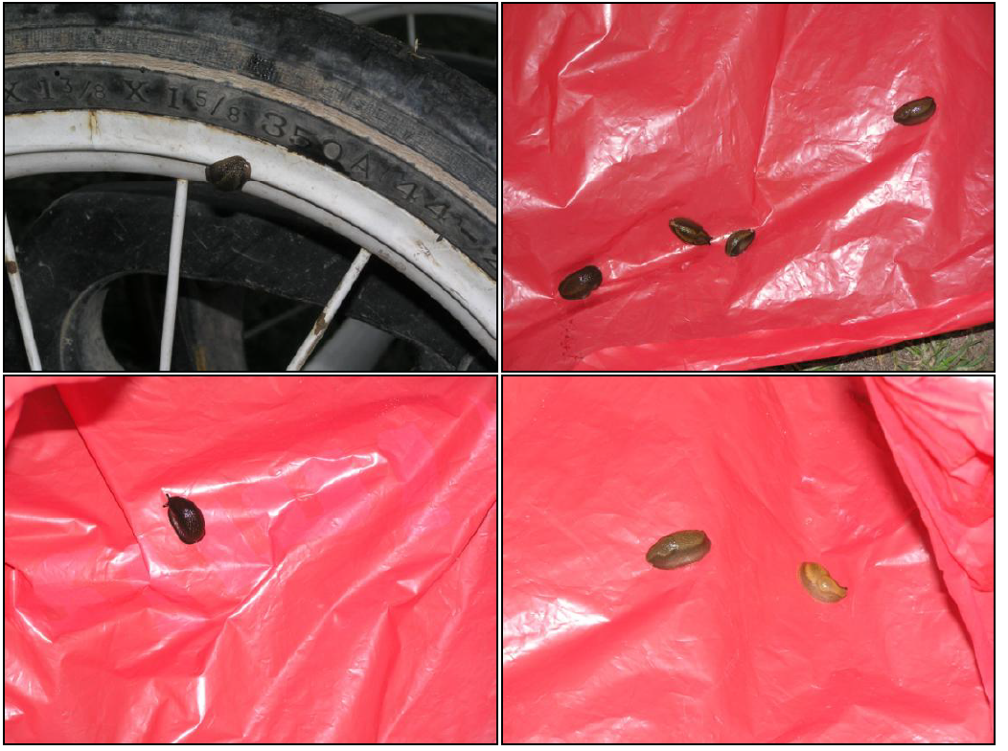
Kailgliemežu izplatīšana
Bērnu ratos…

Slide 15
Ko nedrīgst darīt
● Dzīvus kailgliemežus paŗvietot uz jaunām vietām
● Bez apstrādes / pārbaudes uz citu vietu vest
augsnes kravas
augu atliekas
dārzos uz zemes ilgāku laiku glabātus priekšmetus

Slide 16
Kā izvairīties no kailgliemežu ievazāšanas
● Iegādāties stādus no tirgotājiem, kur tirgošanas vietās / kokaudzētavās nav Spānijas kailgliemežu
● Drošībai – stādus pirms stādīšanas apstrādāt
● Ja ir iespējams, podotos stādus stādus jāiegādājas tikai pavasarī, vēlākais līdz jūlijam
● Vasaras otrajā pusē un rudenī iegādāties tikai kailsakņu stādus bez augsnes

Slide 17
Spānijas kailgliemežu bioloģija
● Hermafodīti – olas dēj katrs īpatnis, kas sasniedzis dzimumbriedumu
● Visēdāji – pamatbarība augi, augu atliekas, arī beigti vai nekustīgi dzīvnieki, dzīvnieku izkārnījumi, sēnes
● Dzīves cikls – normāli 1 gads, pārziemo mazuļu stadijā
● Dzimumbriedums – jūlija beigas, augusts
● Olu dēšana – sākot ar augustu, īpaši no septembra

Slide 18
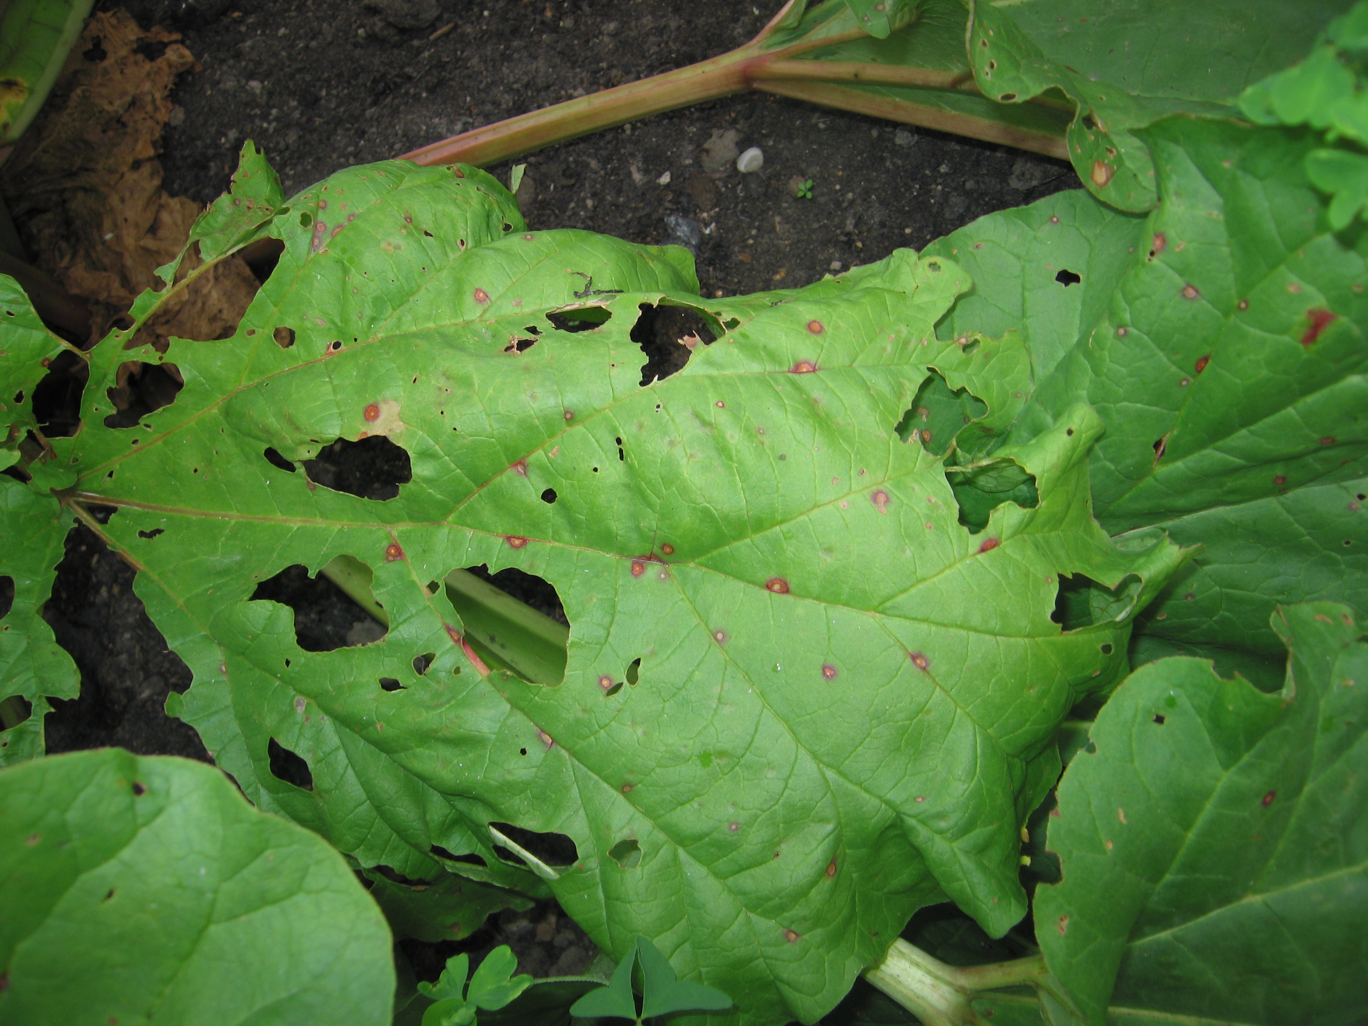
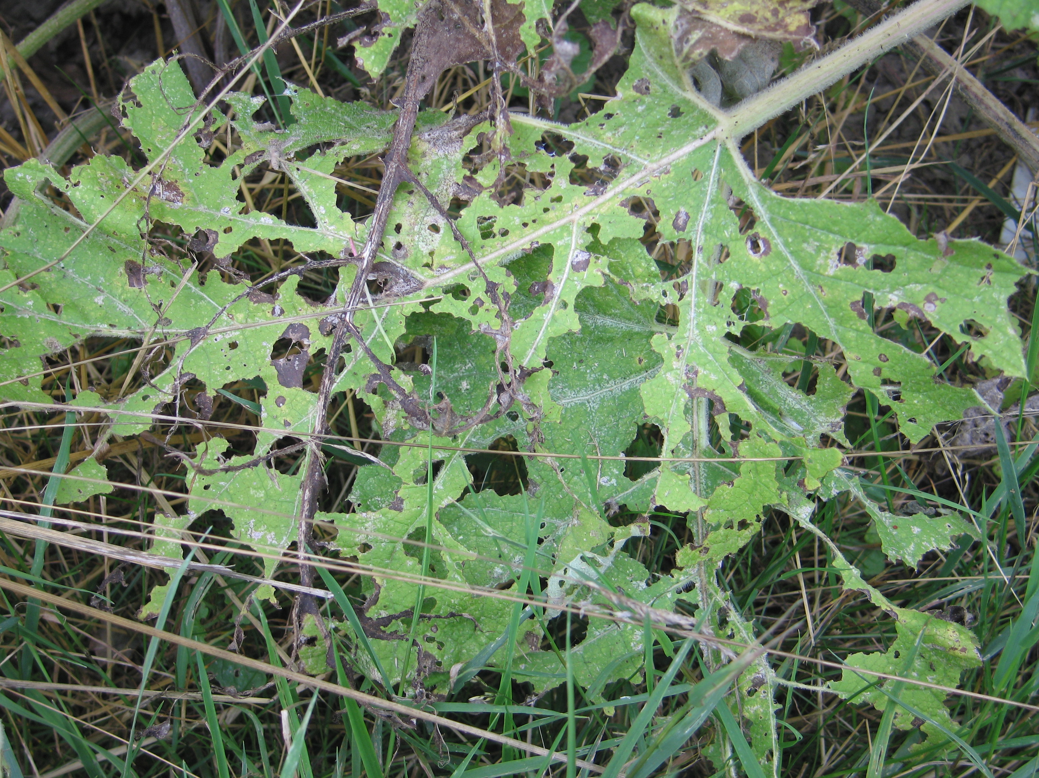
Spānijas kailgliemežu bioloģija
Augu bojājumi
Savvaļā (diždadži)
Dārzos (rabarberi)

Slide 19
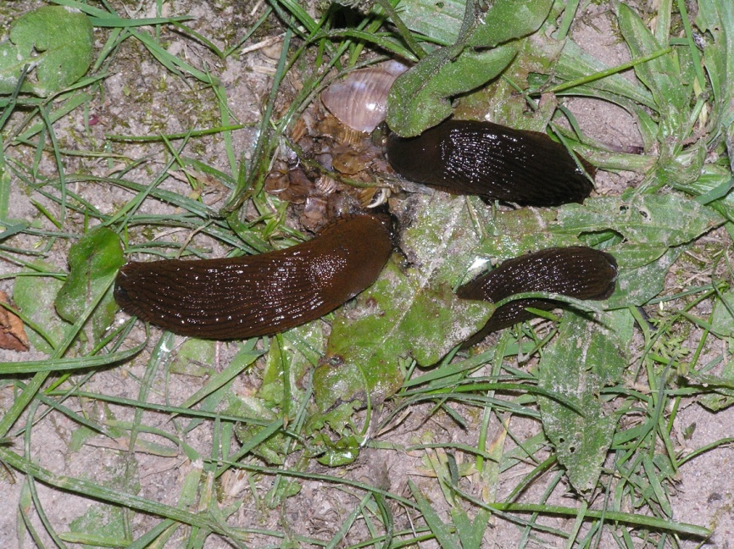
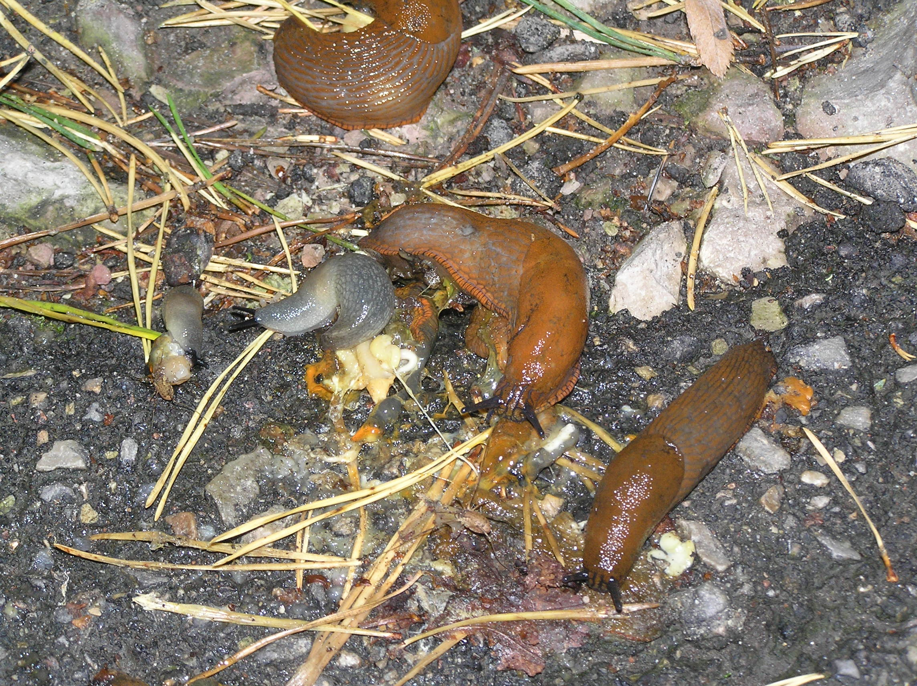
Spānijas kailgliemežu bioloģija

Slide 20
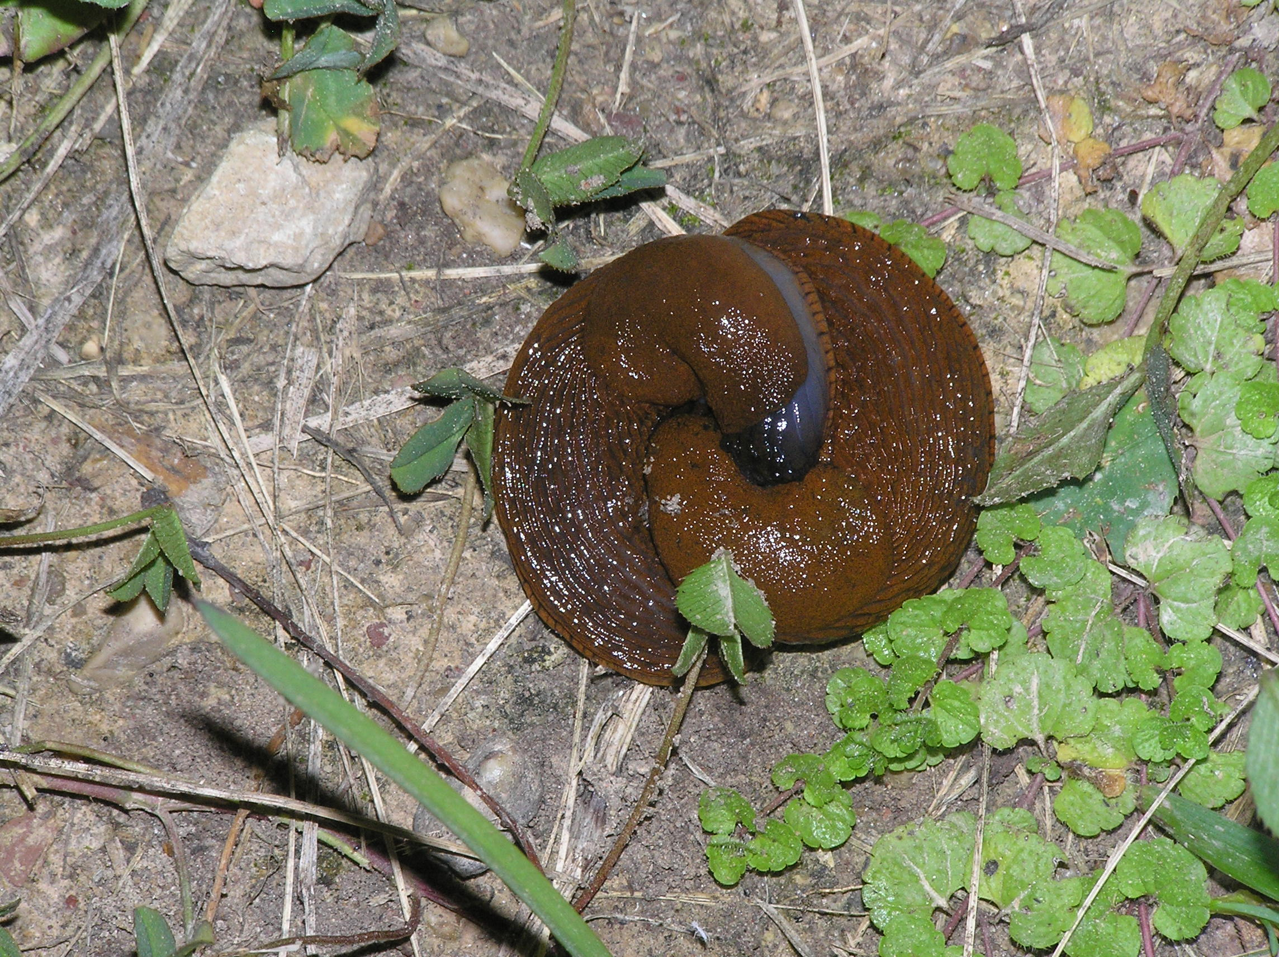
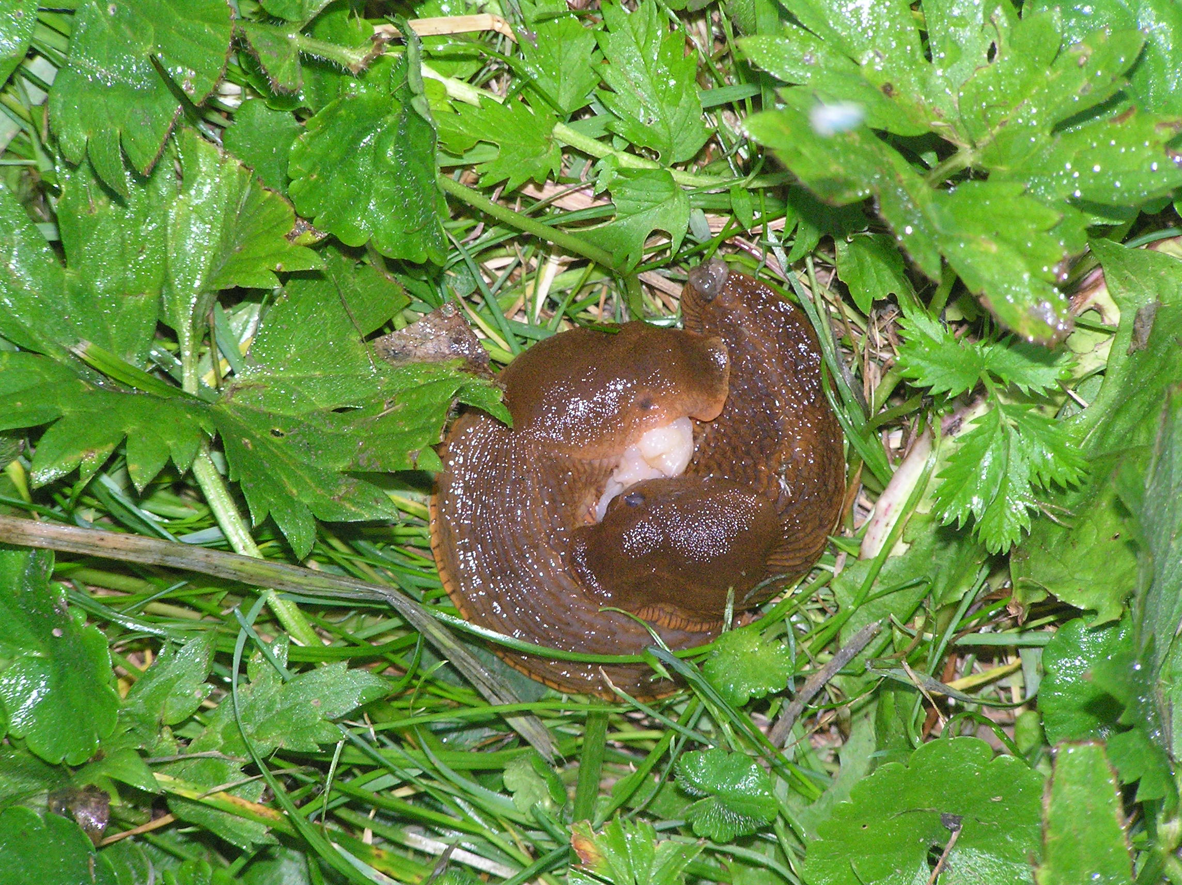
Spānijas kailgliemežu bioloģija
Pārošanās laikā

Slide 21
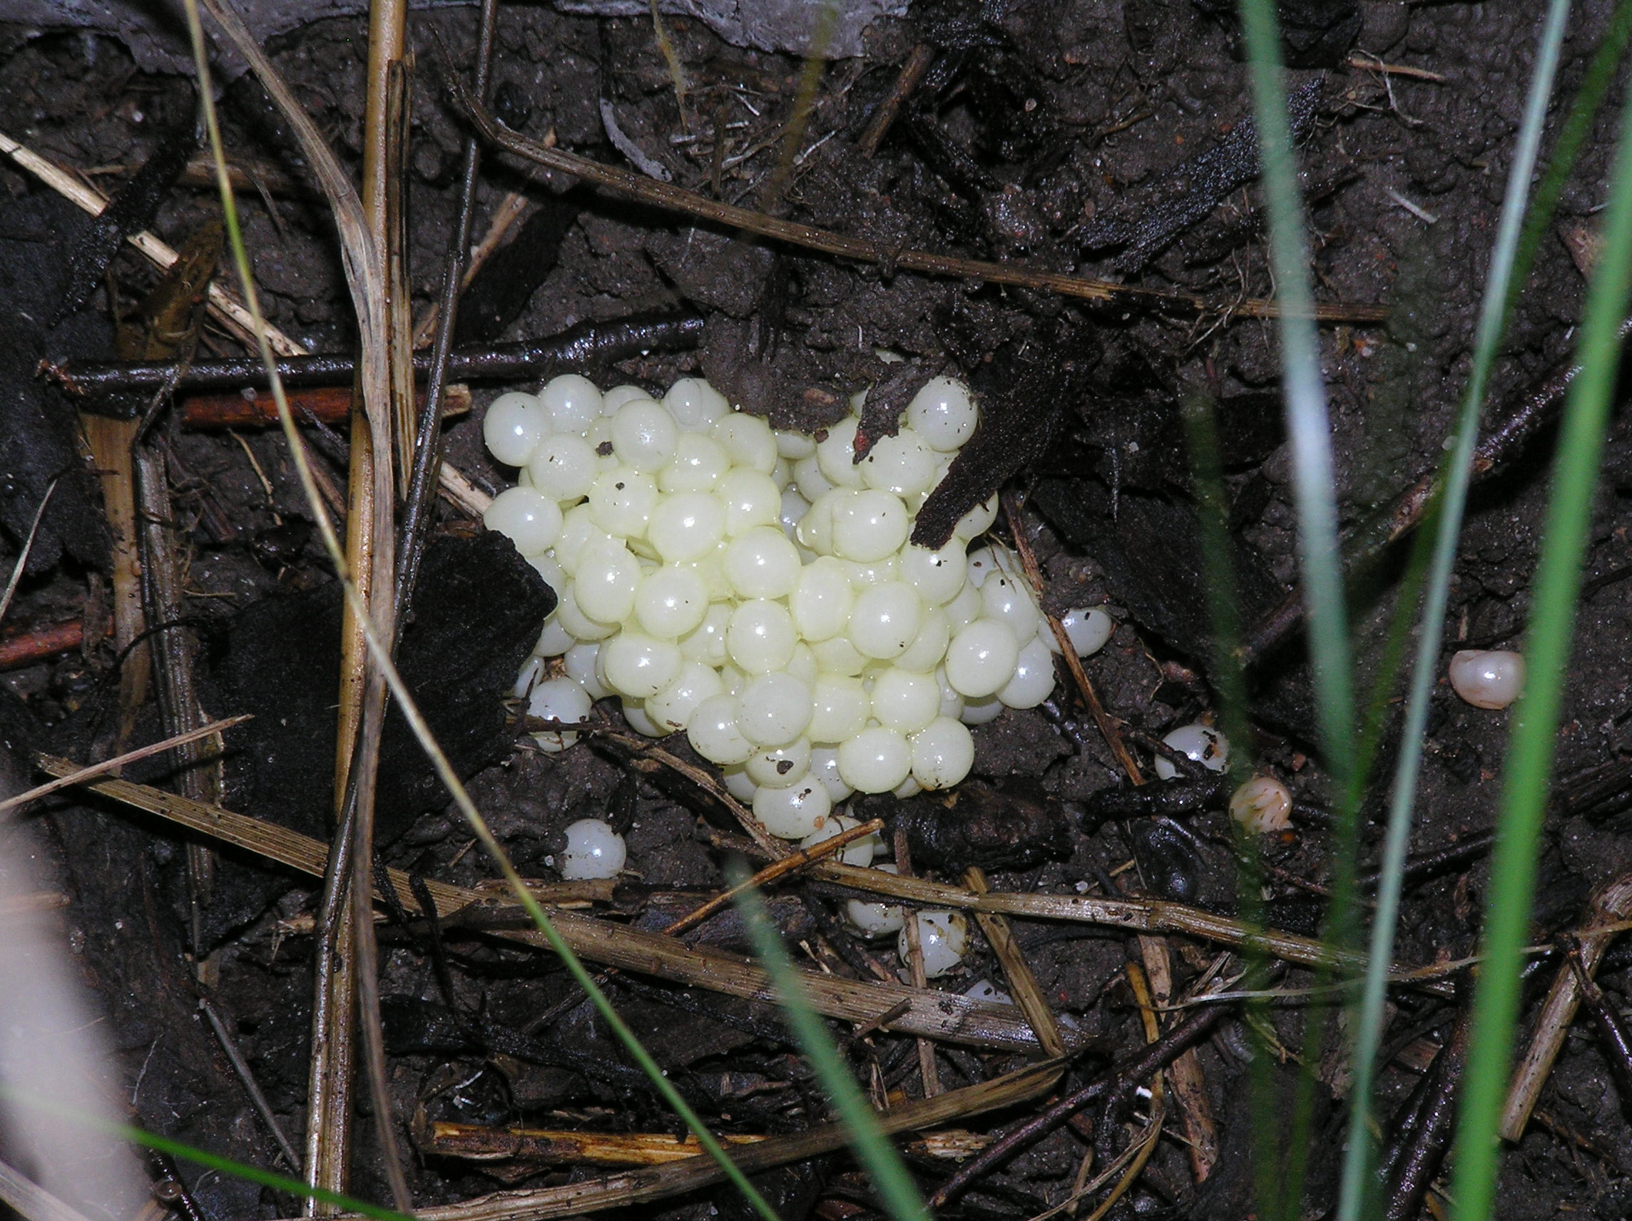
Spānijas kailgliemežu bioloģija
Olu dējums
viens īpatnis savā
dzīvē var izdēt
līdz 400 olām

Slide 22
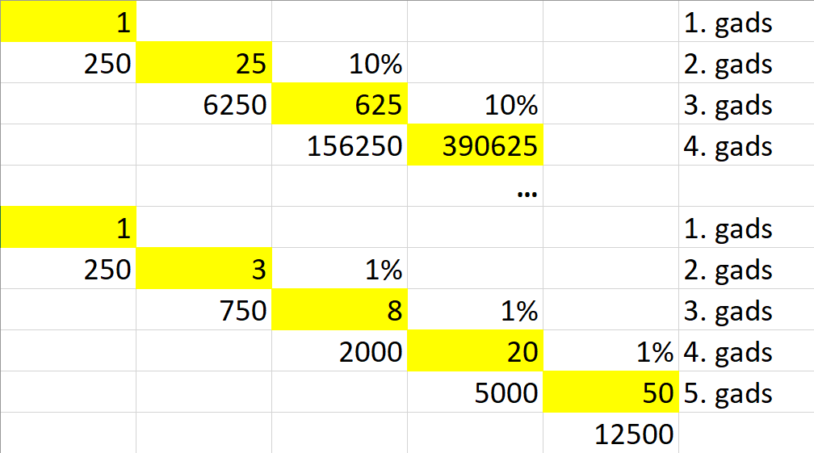
Spānijas kailgliemežu bioloģija
Olu dēšana,
ja izdzīvo
10% un 1%
īpatņu

Slide 23
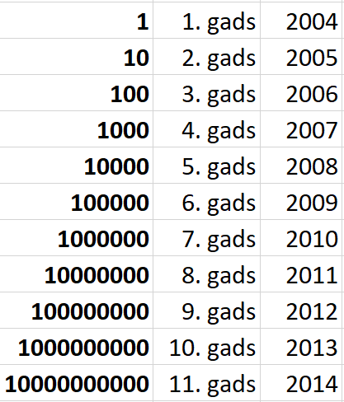
Spānijas kailgliemežu bioloģija
Olu dēšana,
ja izdzīvo 10 gliemeži no katra indivīda dējuma

Slide 24
Dabiskie ienaidnieki
● Eži
● Nematodes
● Vaboles
● Putni
● Ierobežoti – putnu sugas nav aktīvas naktīs
● Gļotas – lielie īpatņi izdala daudz gļotu
● Ierobežoti – ne visur dabiskie ienaidnieki
var piekļūt dārziem

Slide 25
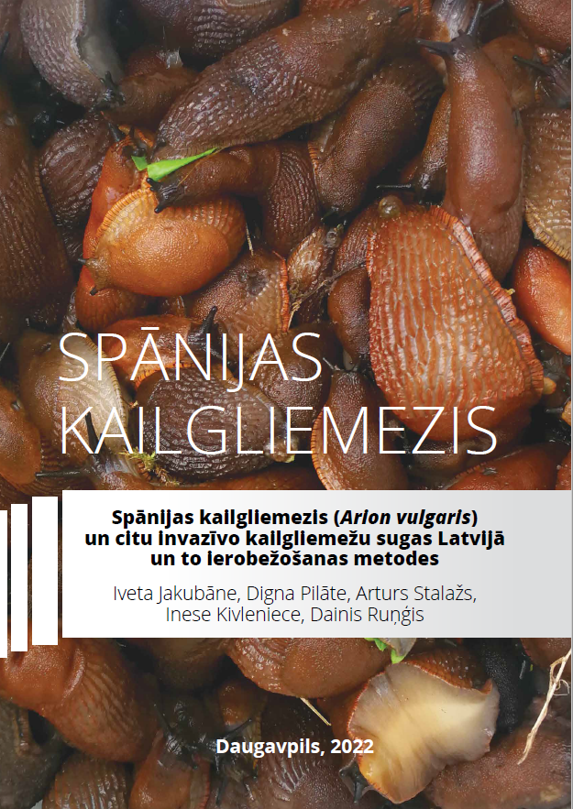
Ierobežošana

Slide 26
Ierobežošana
● Ķīmiskie līdzekļi – limacīdi
● Mehāniska gliemežu iznīcināšana
● Gliemežu nolasīšana – efektīva
● Slazdi
● Kombinētas metodes

Slide 27
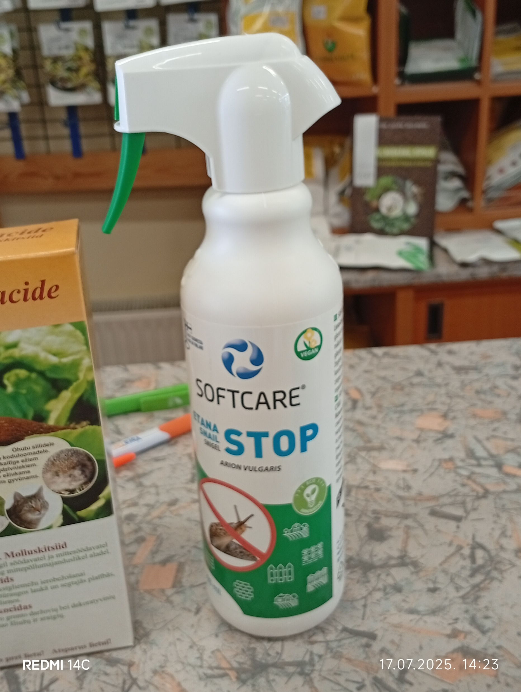
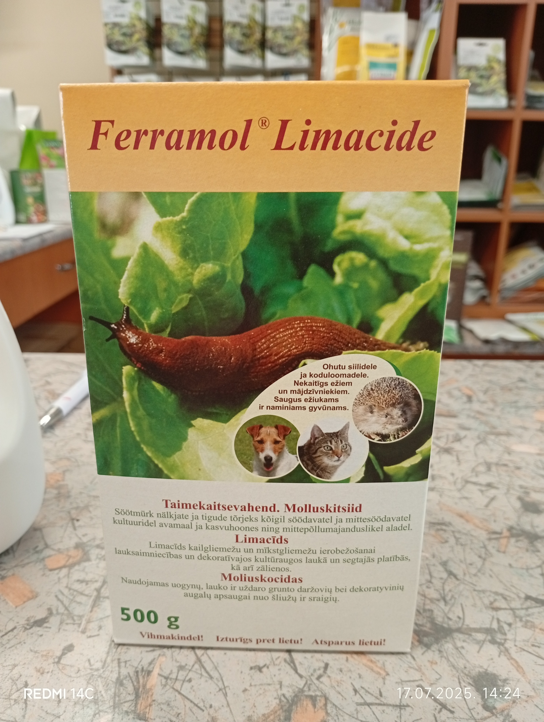
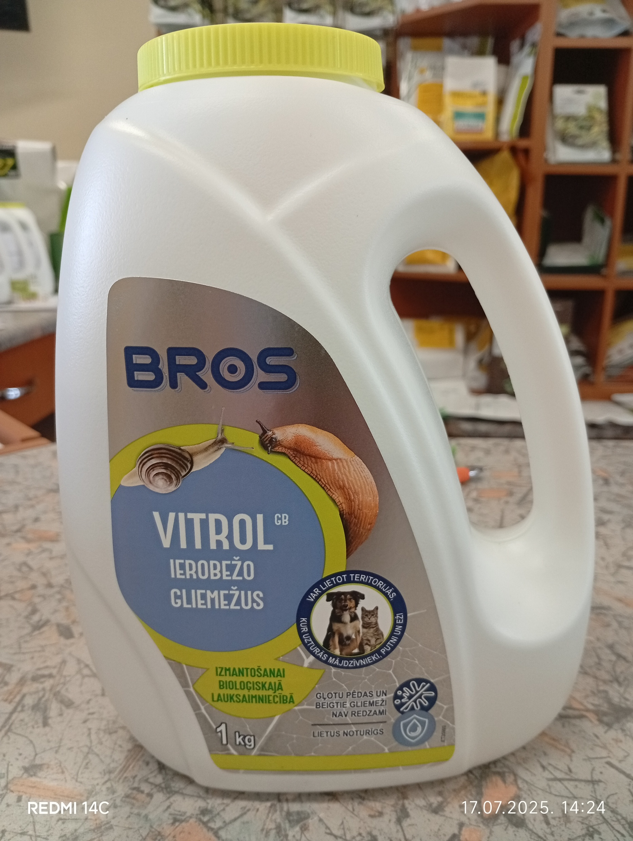
● Ķīmiskie līdzekļi – limacīdi

Slide 28
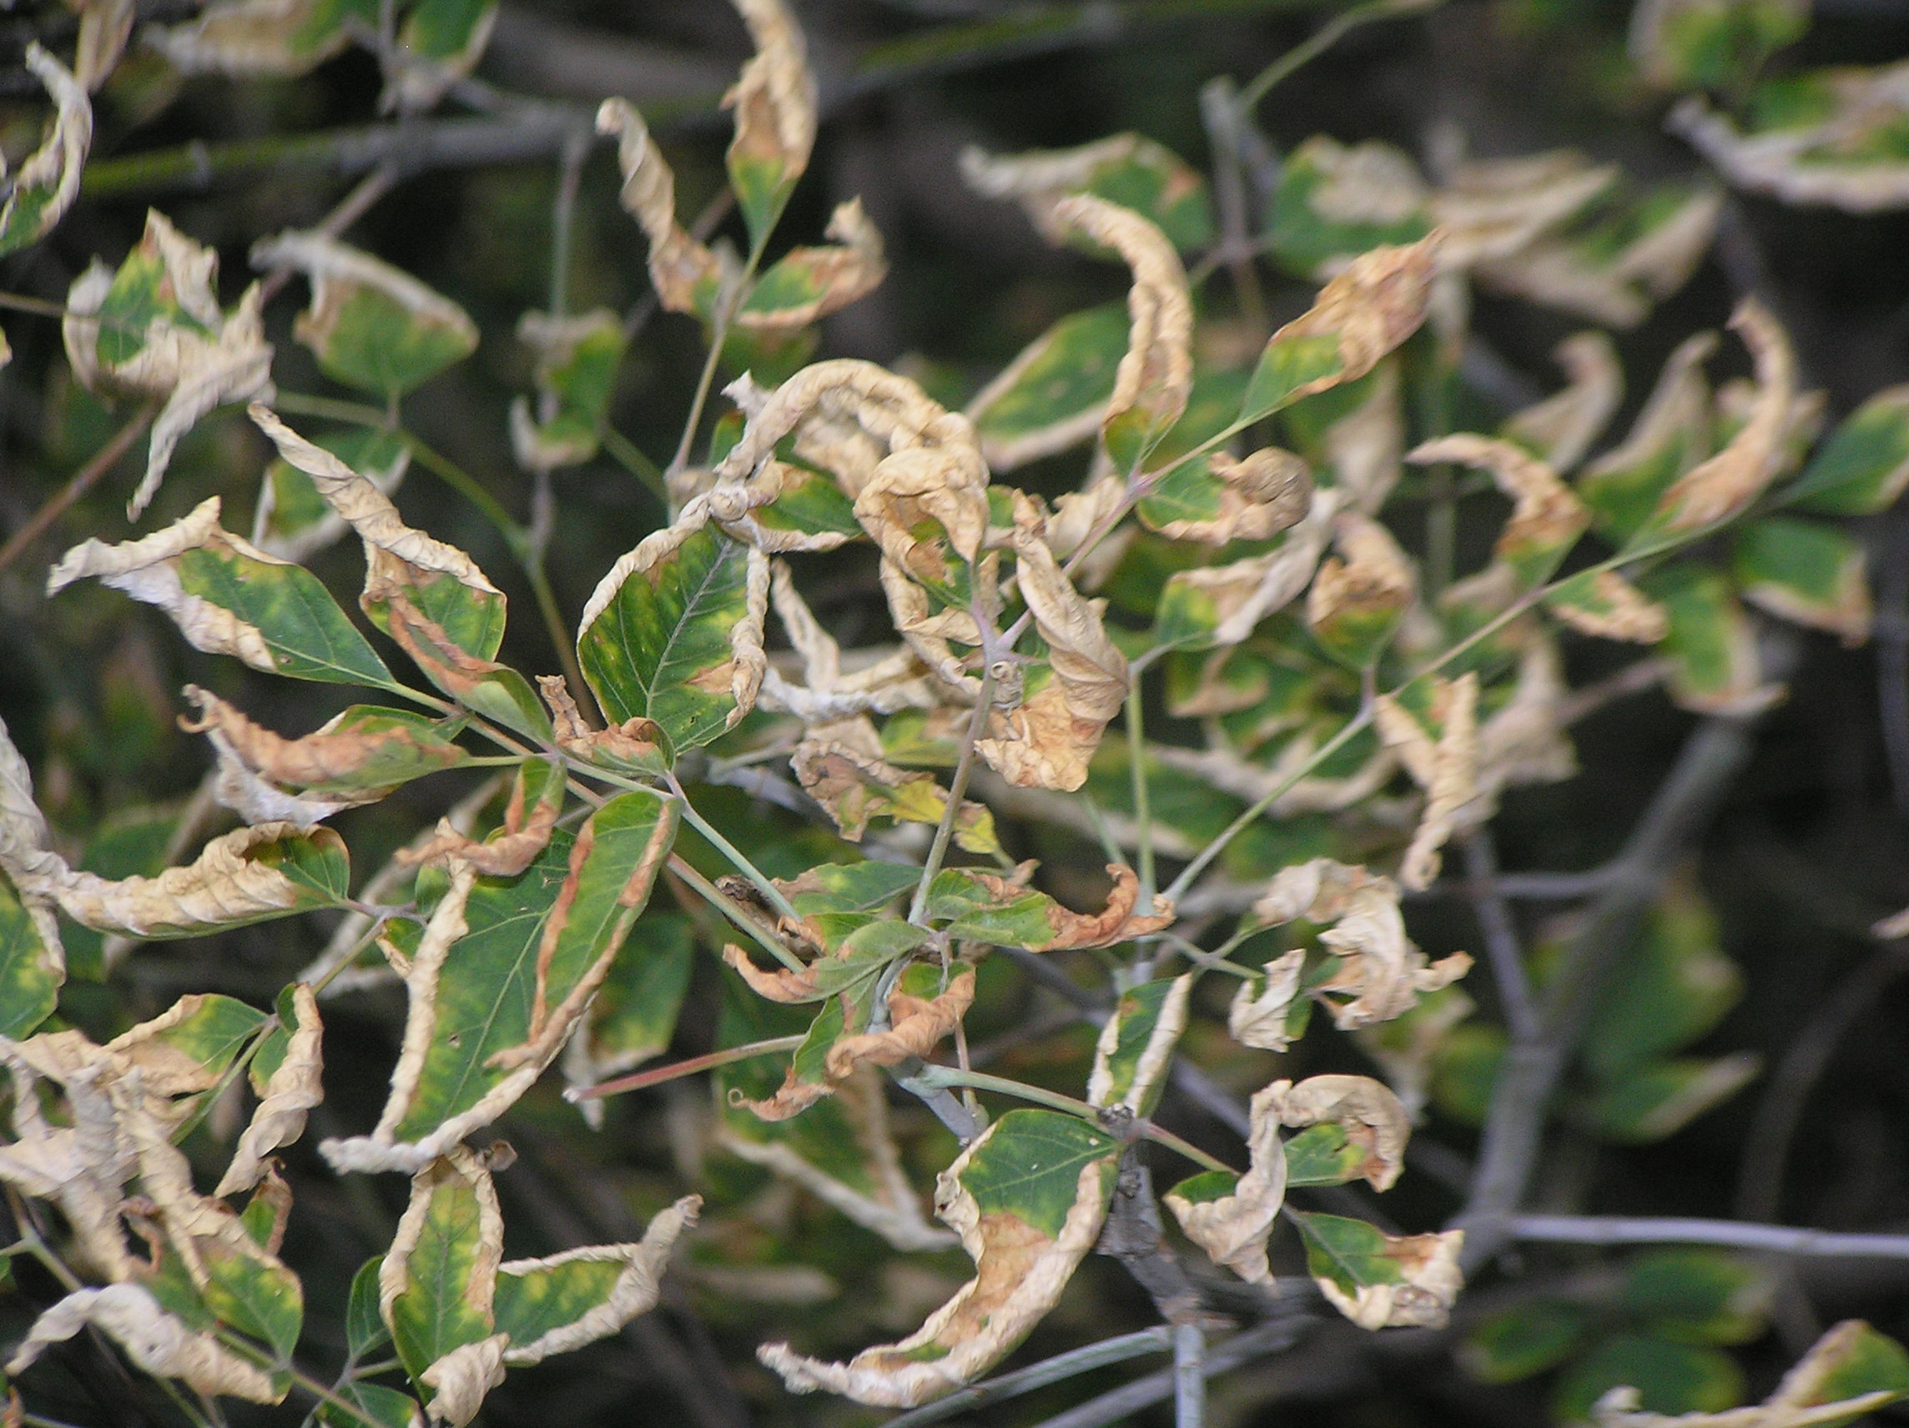
Ierobežošana
Nevajadzētu izmantot sāls kaisīšanu dārzā, uz gliemežiem vai ap dārzu!!!
Pārmērīga sāls izmantošana noved pie augsnes saindēšanas, izraisot augu bojāeju

Slide 29
Ierobežošana
Arion vulgaris
Spānijas kailgliemezis
Krynickillus melanocephalus
melngalvas mīkstgliemezis
Kailgliemežu aktivitāte vakara stundās

Slide 30
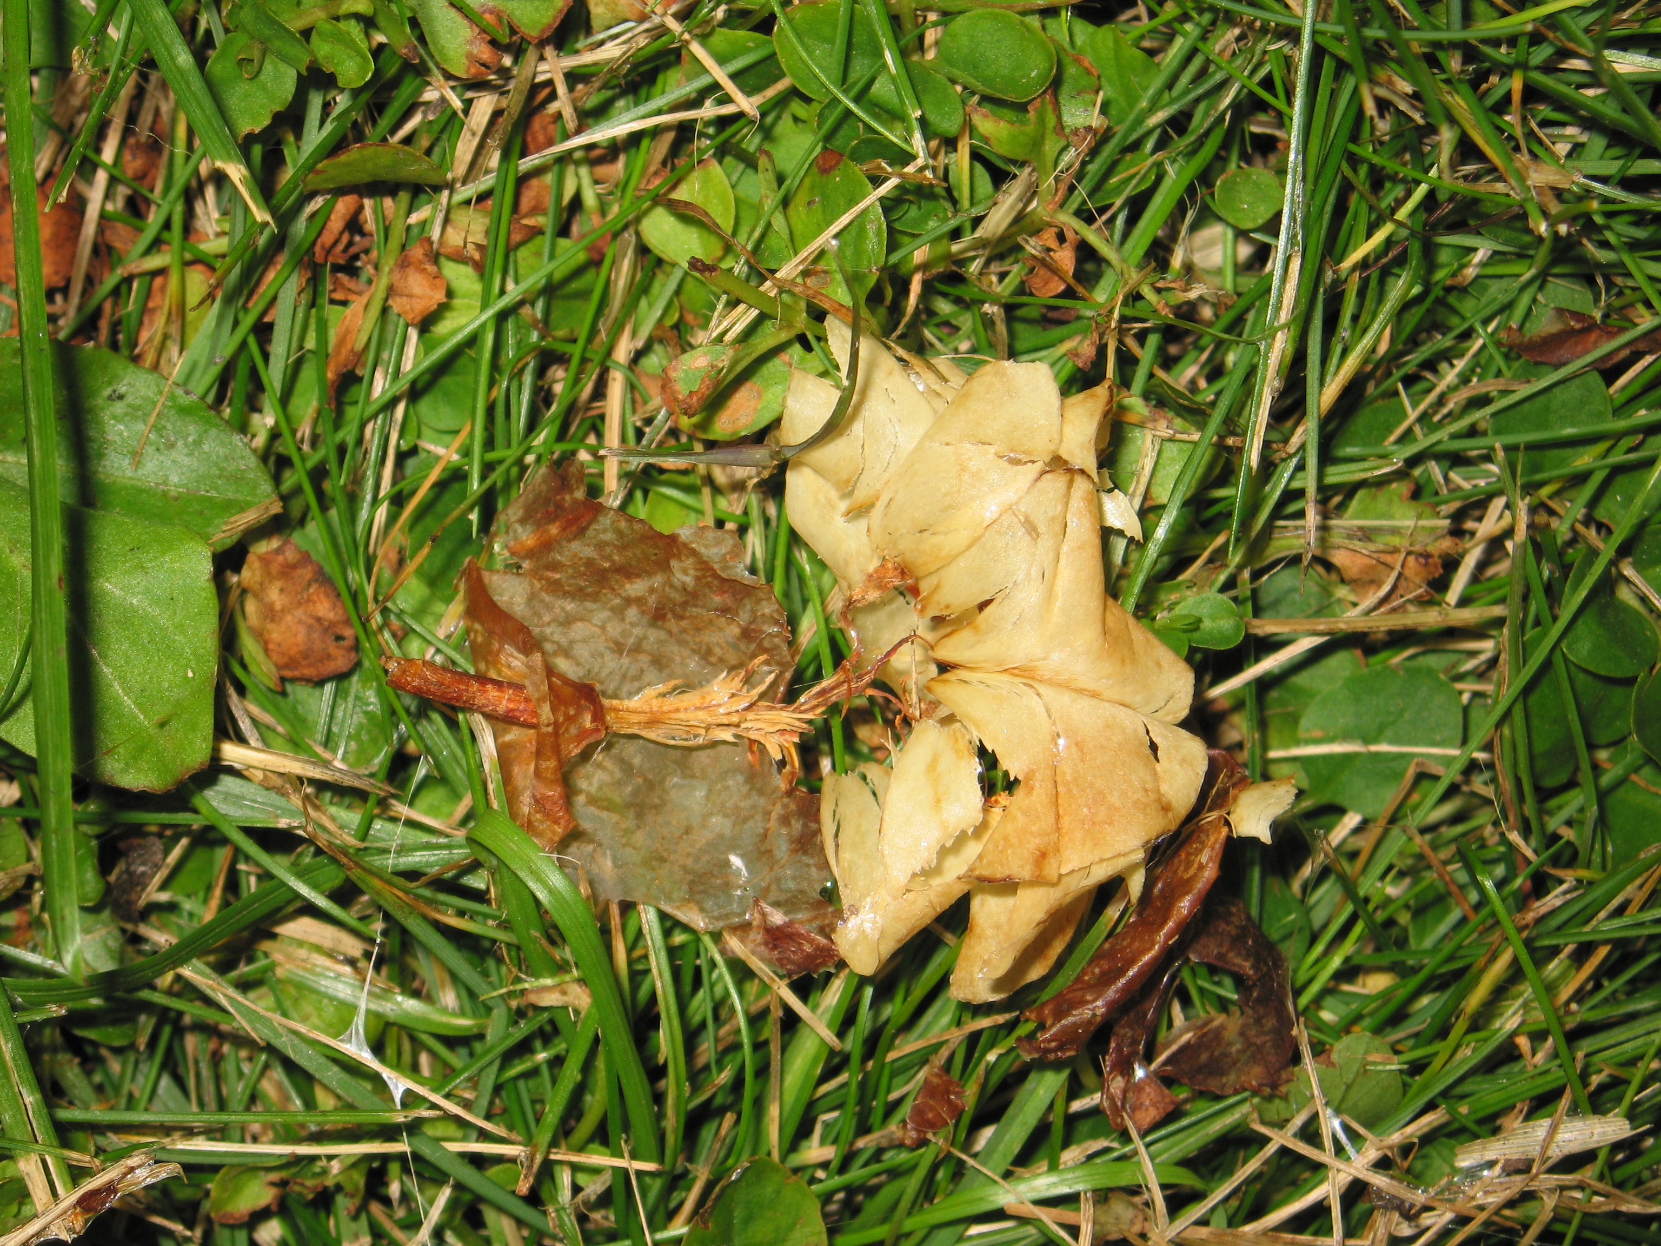
Ierobežošana
● Pievilināšana:
1) gar slēptuvēm novietojot bojātus augļus
2) dārzā atstājot beigtus kailgliemežus
3) var mēģināt izbērt dzīvnieku barību

Slide 31
Ierobežošana
● Spānijas kailgliemeži labi pamanāmi jau aprīļa beigās, maija sākumā
● Uzlasot vai mehāniski iznīcinot – vakara stundas, rītos, kamēr vēl ir rasa, lietainā laikā arī dienā

Slide 32
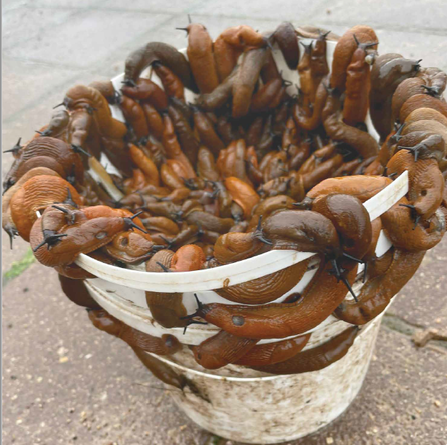
Ierobežošana
● Uzlasītos gliemežus iemet:
1) ūdenī, kam pievienoti pleni/sāls/vara preparāts
2) karstā ūdenī
3) gāzētā ūdenī
No sausa trauka gliemeži aizmuks

Slide 33
Ierobežošana
● Beigtos salasītos gliemežus utilizē:
1) komposta kaudzē
2) aprokot

Slide 34
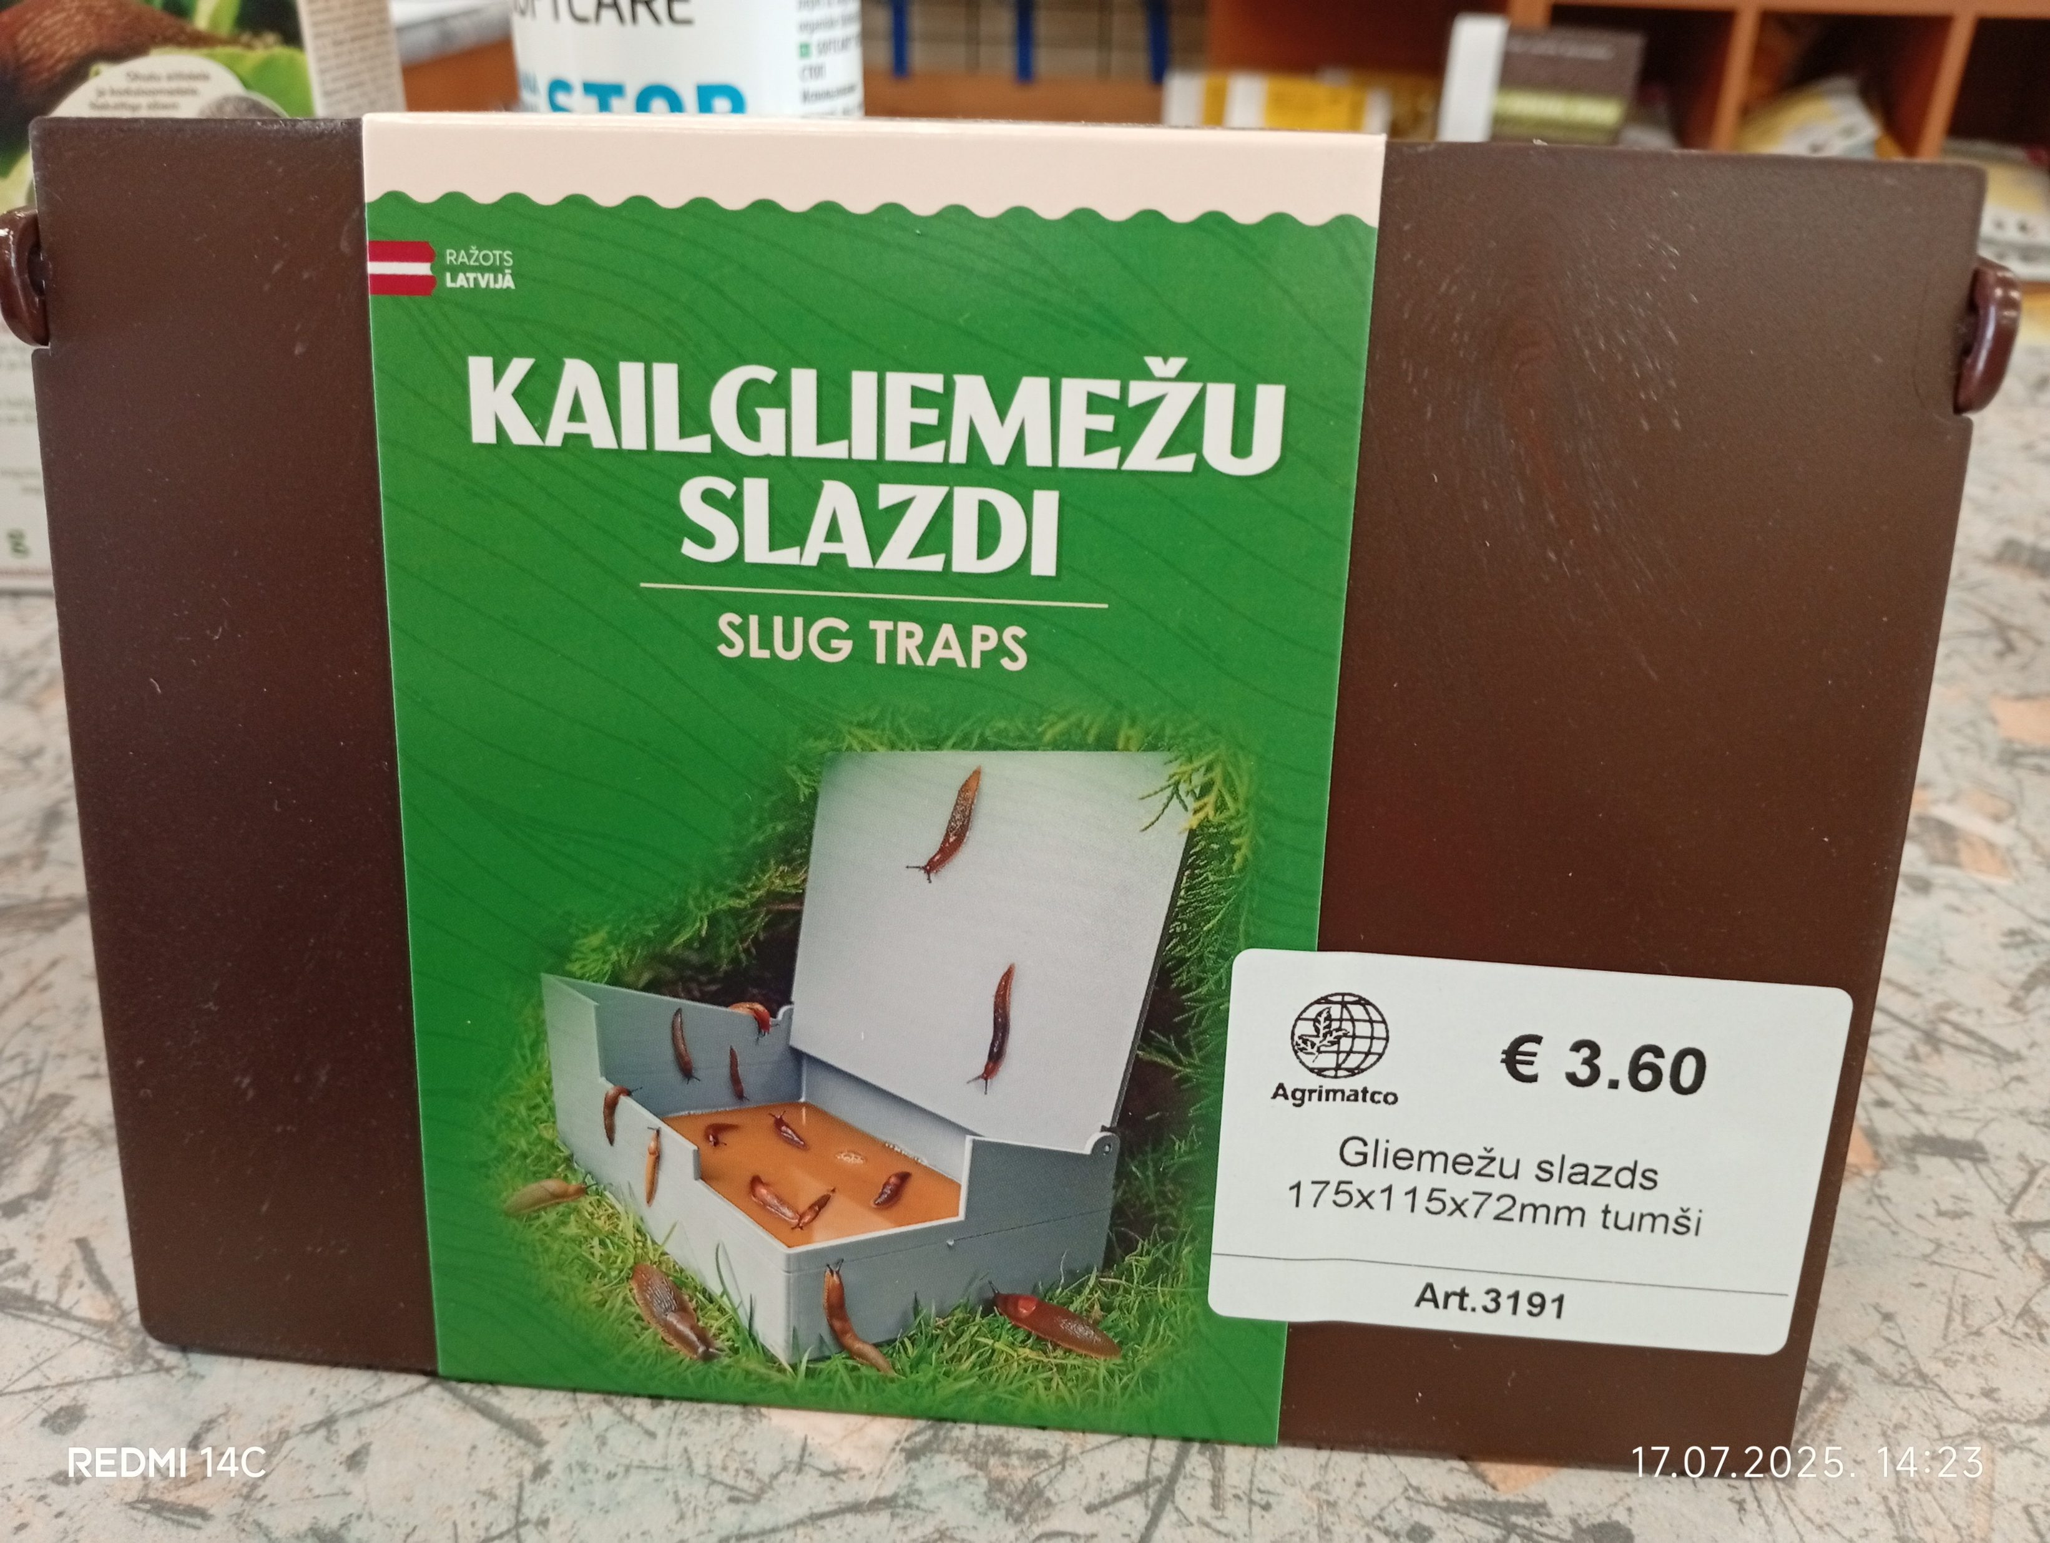
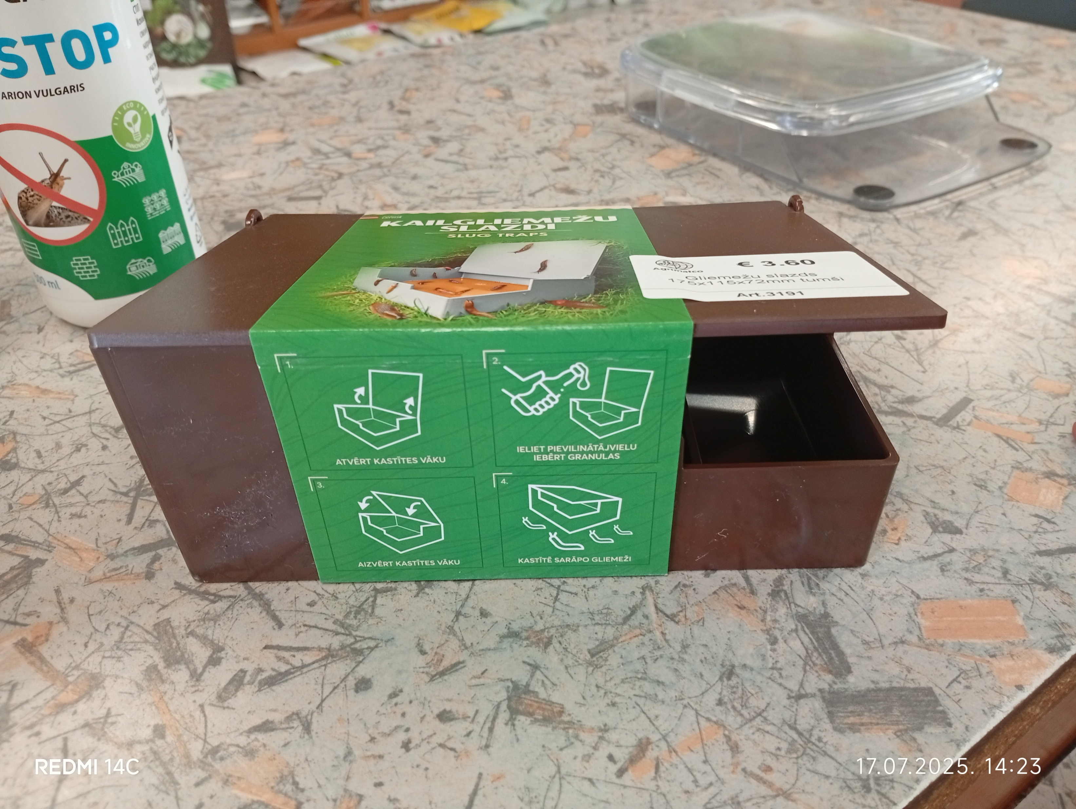
● Slazdi

Slide 35
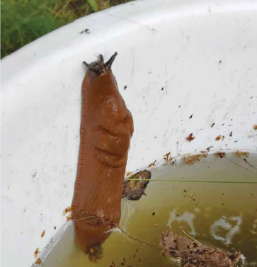
Ierobežošana
● Slazdi
Slazdus ieteicams kombinēt ar gliemežu salasīšanu. Parasti izmanto traukus, kur ieliets alus

Slide 36
Stādu apstrāde
● Ja stādi iegādāti vietās, kur Spānijas kailgliemezis ir, vai varētu būt, iegādātos stādus:
1) Nedrīkst iegādātos augus novietot laukā
2) Stādu podus ievieto traukā ar ūdeni, vēlams tā, lai arī pats augs būtu zem ūdens, un tur 24 stundas (pavasarī varētu pietikt vismaz 12 stundas)
3) Ūdenim var pievienot vara preparātu, kas gliemežus nobeigs ātri

Slide 37
Paldies par uzmanību

